Slide 1

伽途工厂总装部标准件看板模式实施方案
批准： 审定： 审核： 编制：2019.04.7

Slide 2


目录
CONTENTS
一.总装部标准件配送现状分析
二.看板卡介绍
三.推行看板卡实施对策
四.资源配置及费用
五.下一步重点工作计划

Slide 3
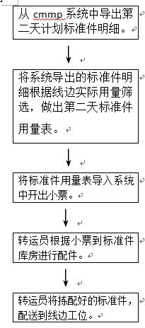
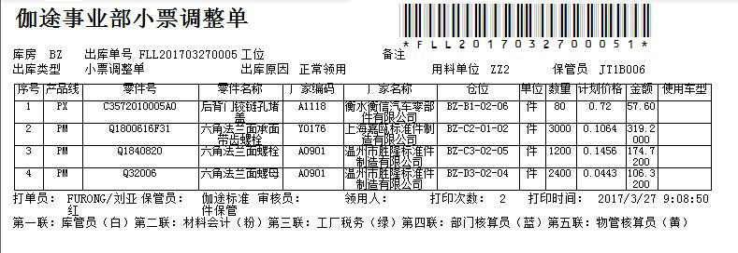
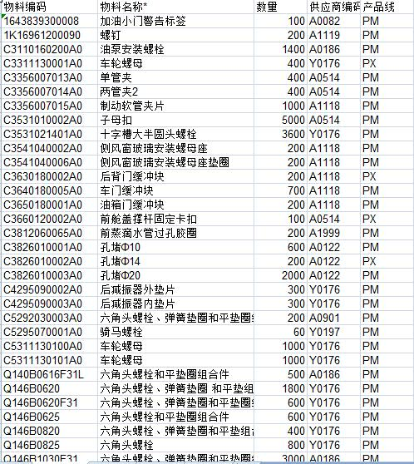
一.总装部标准件配送现状分析
标准件配送现状及劣势
劣势：
标准件小票：
1 .现cmmp系统中部分标准件单台用量及标准件明细不正确，导致线边部分标准件积压。
2.生产线上线计划调整，会导致线边部分标准件缺件或挤压。
筛选后表格：
3. 配送标准件开具小票中不显示配送工位，转运员凭经验配送会导致配送工位不当造成线边缺件或挤压。
4. 多工位使用一种标准件，转运员因分配不当导致积压或缺件。

Slide 4
二.看板卡介绍
1.看板卡定义及目的
看板卡系统
定义
看板卡系统是以手工传递的，传达补充物料需求信息的物流管理方法。
目的
为使用体积小的、分量轻的、手工处理的料箱补充提供需求信息。

Slide 5


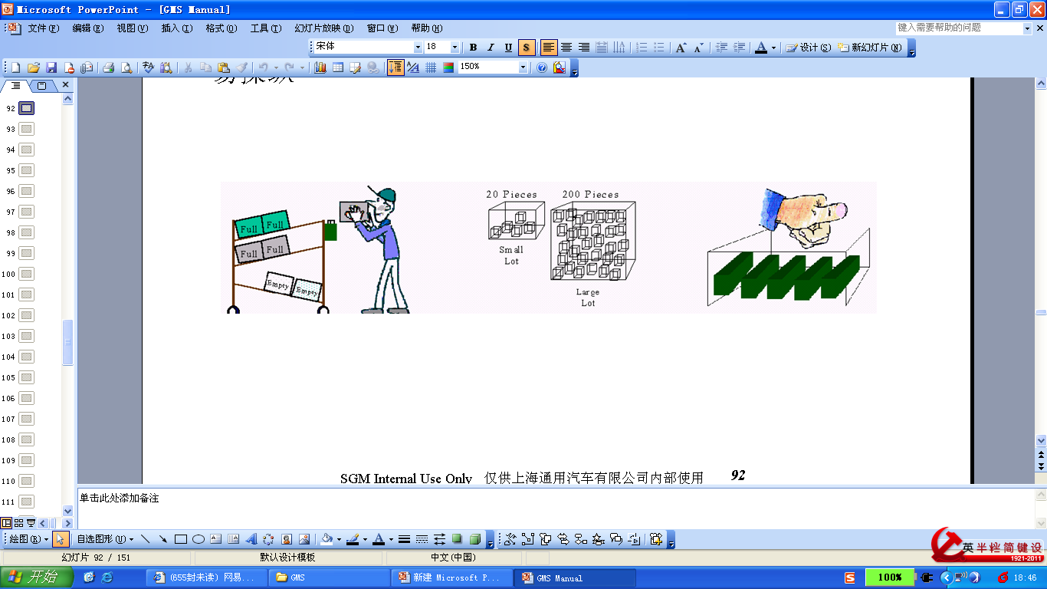
二.看板卡介绍
2.看板卡拉动运行图
高效准确的拉动物料
总装装配工从新物料箱中取出第一个零件, 将看板卡递送到看板卡收集盒中（时间随即）。
看板配送员工将物料送到线旁，并将看板卡放入料盒内，并回收空箱层空箱。
配送员&库管员完成所有零件拣配后，库管员打印交接单据。
7
6
1
SUPPLIER
看板卡
5
配送员收取各看板卡收集盒中看板卡（定时）。
配送员&库管员根据看板卡库位拣配物料，并扫描看板卡。
2
标准件库管员将看板卡逐张信息输入计算机系统提示更换看板卡。
4
3
配送员将看板卡按线路放到标准件看板卡收集盒中（定时）。

Slide 6

二.看板卡介绍
3.看板拉动设计过程及目标
①.形成各环节工作节拍
②.形成安全高效的配送线路
③.人员工作效率设备利用率最大化
基础
信息整理
标准包装
使用工位
单车用量
车型产量
操作过程监控
配送平均操作时间
投卡平均操作时间
停顿起步平均时间
回收空箱平均时间
无作业行驶速度
作业行驶速度
数据计算
看板卡投入数量
单位时间配送箱数
配送线路条数
人员设备需求
实施
制作看板卡
维护线边标签
制作作业指导书
线路目视化
人员设备准备培训

Slide 7
二.看板卡介绍
4.基础信息整理
基础信息整理是看板卡系统实施的前提和必要条件
4.1 基本信息：零件号、零件名称、供应商。
4.2 内部物流信息：供货模式、存储库位、配送模式、配送路线、看板卡号、存放方式、配送路径、配送器具、转运员、看板数量。
4.3 装配信息：配送工位编码、使用工位名称、线边存量箱数。
4.4包装信息：运输包装类型、运输包装尺寸、运输包装数量、上线包装类型、上线包装尺寸、上线包装数量。

Slide 8
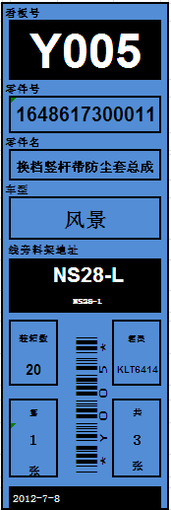
二.看板卡介绍
5.看板卡编码规则
1.编码构成总共为4位数， 第一位字母代表的线路， 第二三四位为数字，从001开始，依据工位的从小到大的顺序编码，例如：B001中字母B代表线路3，001对应吊装01左工位。
2.看板卡确定的依据为工位、车型和图号，三者中任何一个不同，看板卡卡号就不同； 如果同图号同车型同工位使用但为不同供应商， 意味着在RDC仓位地址不同，但是看板卡编码一样。
3.新增品种看板卡的确定方法：先确定线路，即字母，然后根据品种的多少在原看板卡的序号上进行数字的顺延即可。
4.不同看板卡颜色代表不同的车型，例如蓝色代表PX，红色代表PM。
V3/V5

Slide 9
二.看板卡介绍
6.看板卡基本格式
由1位字母和3位阿拉伯数字组成，通过字母区分不同的配送路线，阿拉伯数字代表该路线的看板卡序号
零件号：零部件的采购代码
零件名称：零部件的中文描述
车型：该零件为哪种车型使用
V3/V5
线旁料架位置：字体较大的表示该看板卡对应的使用工位，较小的字体表示多工位信息
装箱数：表示该零部件规定的标准数量
箱型：表示该零部件规定的标准箱型
条码：扫描用的条形码
看板卡数量：该工位所需的看板卡的数量和总计有多少张看板卡
日期：打印看板卡时的日期（如有更换时同一批次的全部更换）

Slide 10
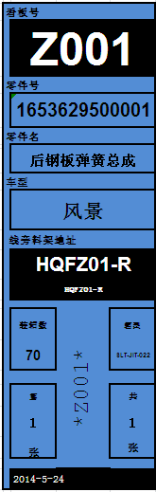
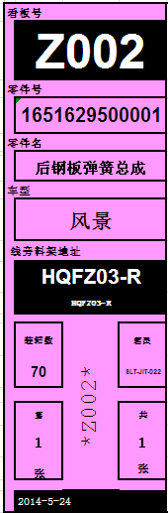

二.看板卡介绍
7.看板卡格式及颜色应用
使用对比色彩（黑底白字）标注关键信息看板卡号和工位。
使用醒目大字体标注关键信息看板卡号和工位。
使用不同颜色纸张标识不同车型使用零件。
V3/V5
IX5/IX7
红色看板卡表示IX5/IX7车型所装配零部件。
蓝色看板卡表示V3/V5车型所装配零部件。
绿色看板卡表示im6/im8车型所装配零部件。
黄色看板卡表示2种车型共用所装配零部件。
说明:制作看板卡纸张的颜色可以根据生产的车型等灵活调整。

Slide 11
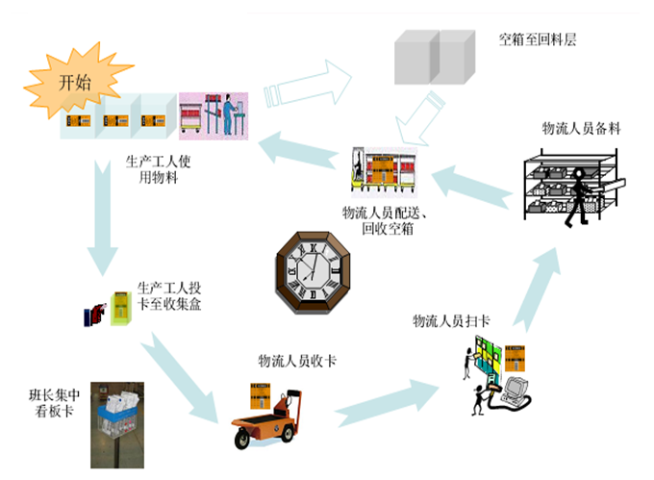
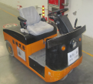
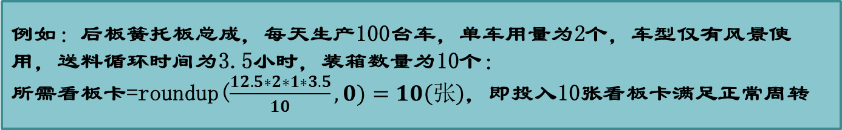
二.看板卡介绍
8.看板卡数计算
其中JPH：job per hour（每小时平均生产多少台车）
送料循环时间为：使用第一个物料开始投卡、收卡、扫卡、备料、和配送到线边所需的时间。

Slide 12
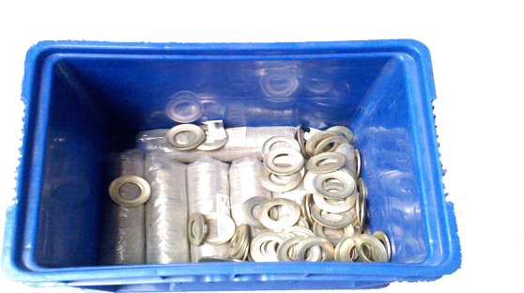
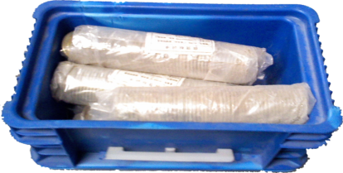
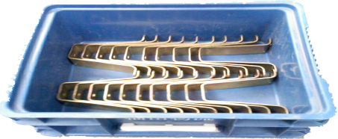
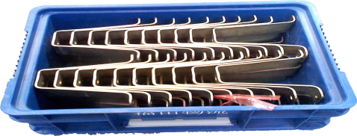
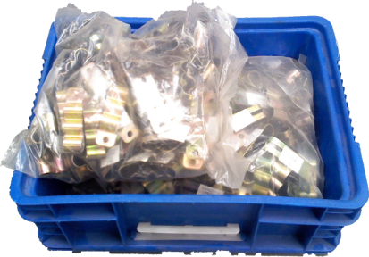
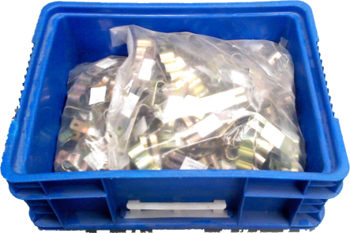
二.看板卡介绍
9.标准包装
9.1 考虑原包装数量，单箱使用时间原则上小于日均用量。
9.2根据箱型合理规定装箱重量避免搬运困难。
9.3避免运输空隙，箱内物料高度不能高于“内沿”。
1108929500038碗形垫片，尺寸较小，1袋装100个，若装满T4328箱，重量达到24kg左右，搬运困难。
改为T3214箱型，内放6袋600件，重量在10kg左右，适合搬运。
1103612000002消声器固定支架，T4314箱型放置1层20个，有很大空间浪费。
改为T4314放置3层60个，刚好达到内沿高度。
9.4 考虑原包装的装袋数量
若放置3袋，则超出内沿高度，无法叠放，若定义标准包装数量为250，则需要点数，左右浪费。
1104917200009固定卡1每袋100件，使用T4314箱型放置2袋200件刚好达到内沿。

Slide 13
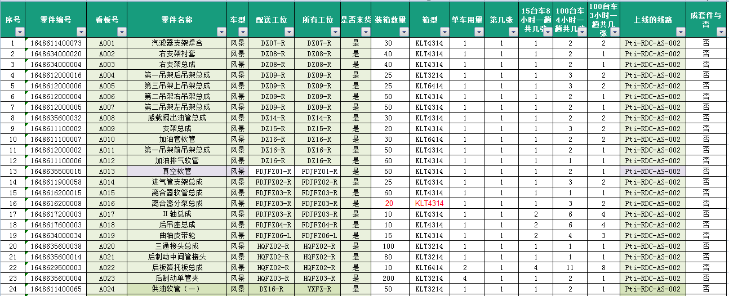
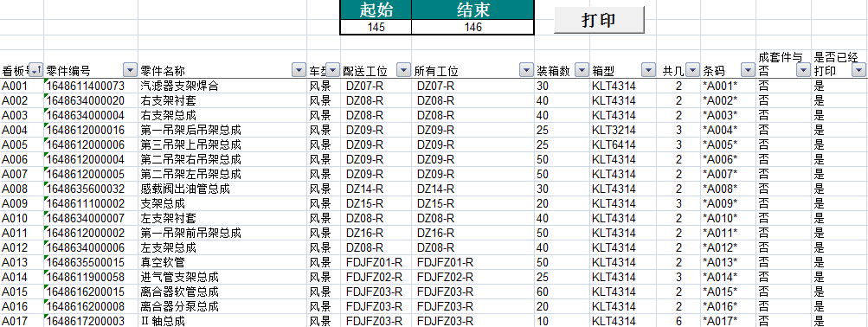
三.推行看板卡实施对策
1.物料基础数据梳理
依据标准件BOM清单逐一核对工位位置是否正确、确定包装箱型及数量、单车用量；根据基础信息制定看板卡、看板卡张数、配送时间、配送路线、具体配送工位。
看板件基础信息表
看板卡打印程序表

Slide 14
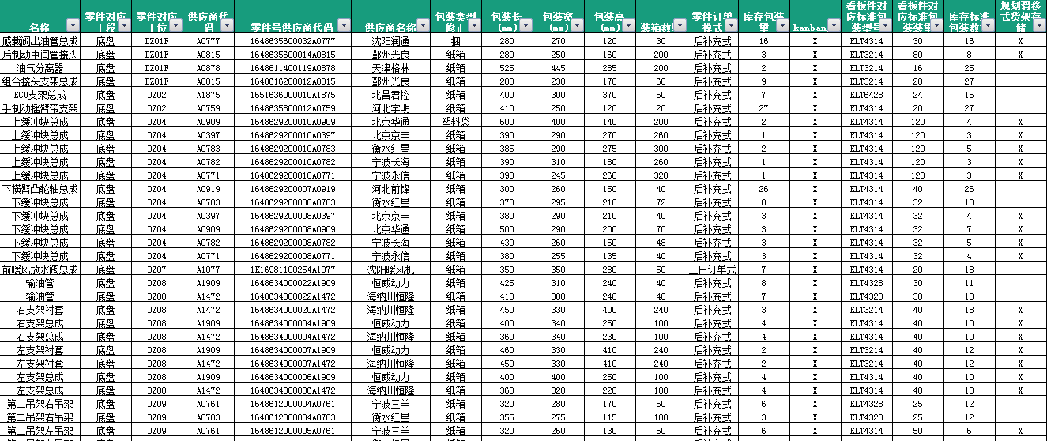
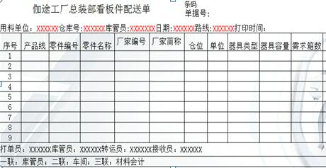
三.推行看板卡实施对策
2.系统数据维护
1.由物流管理科负责将总装部更新的物料基础信息维护到CMMP系统中，并实现扫描看板卡自动打印看板件配送单。
2.由信息技术部维护可选择在暗灯系统增加收卡提示代码及铃声（按时）。
标准件基础信息汇总表
看板件配送单
1.CMMP系统支持 看板件整箱出库、料单打印按照路线分单；
2.看板件配送根据总装车间投卡整箱拣配、配送、交接，提高物流过程的操作效率。

Slide 15
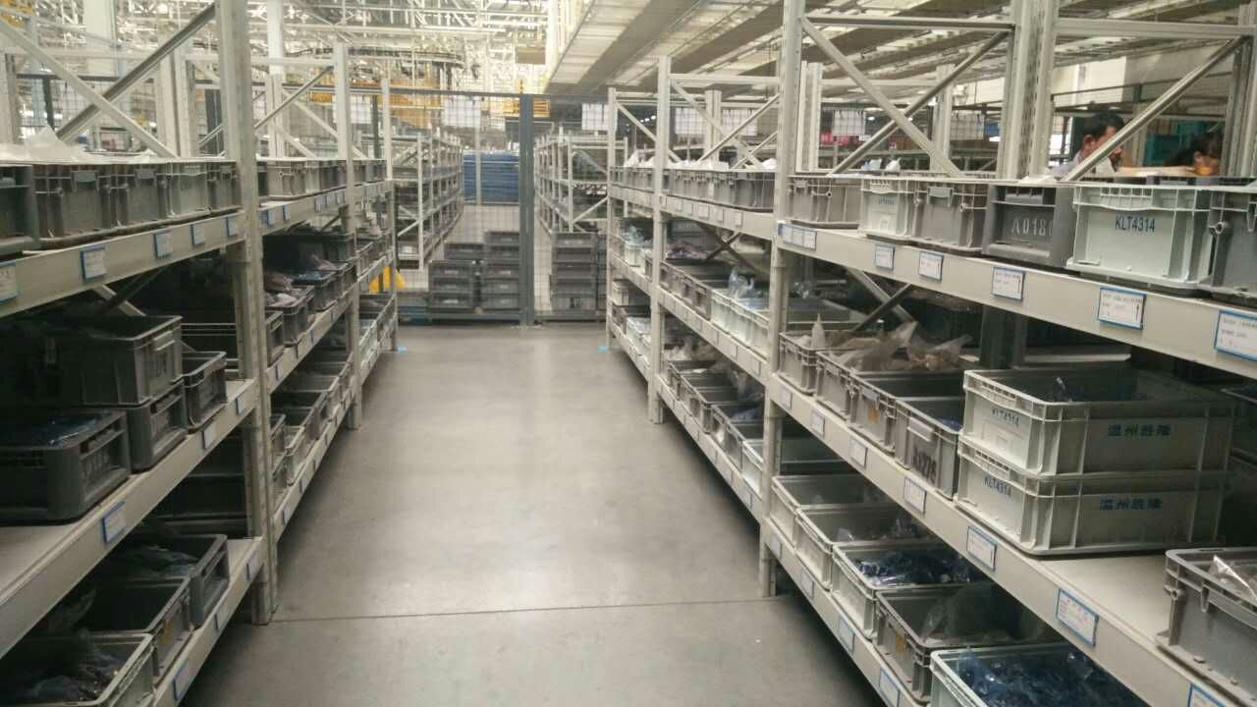
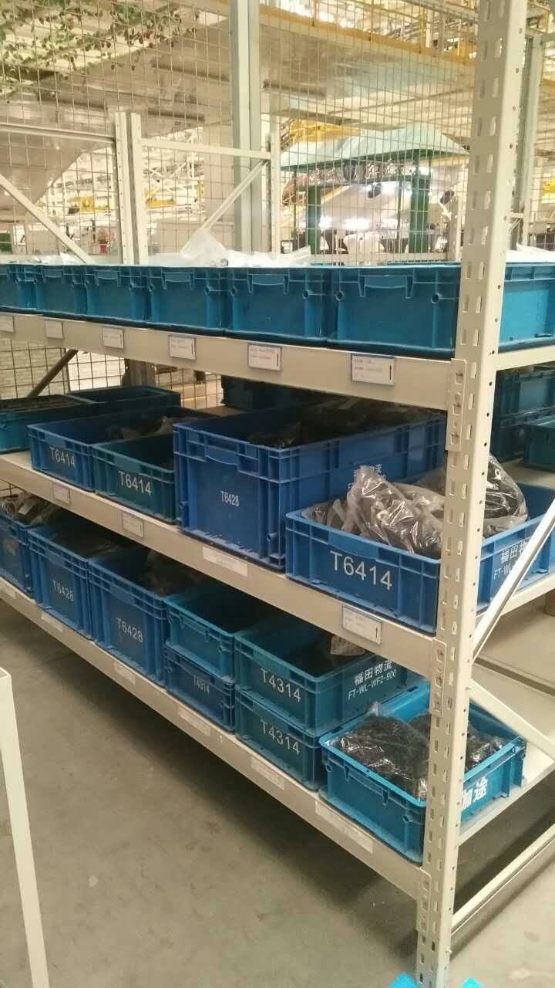
三.推行看板卡实施对策
3.标准件库房重新布局...
看板物料存储方式采用多层组合货架的形式，方便物料的先进先出的控制。
现场仓位布局原则：
零件按照线路放置
相同线路零件按照车型临近放置
按照零件配送顺序倒置
中大型料箱置于最低层
一个零件一个库位
多工位零件置于两端
出货通道与入货通道分离
存量根据补货频次设定

Slide 16
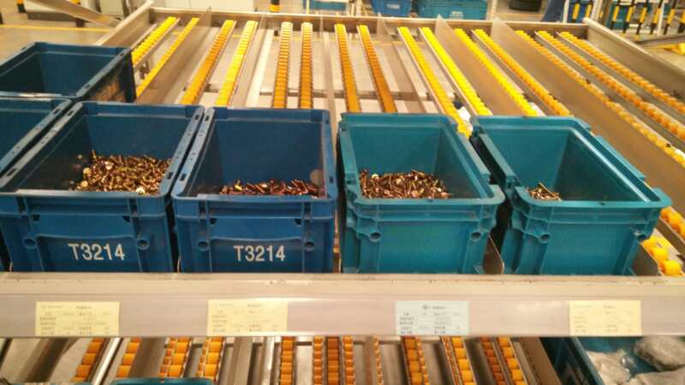
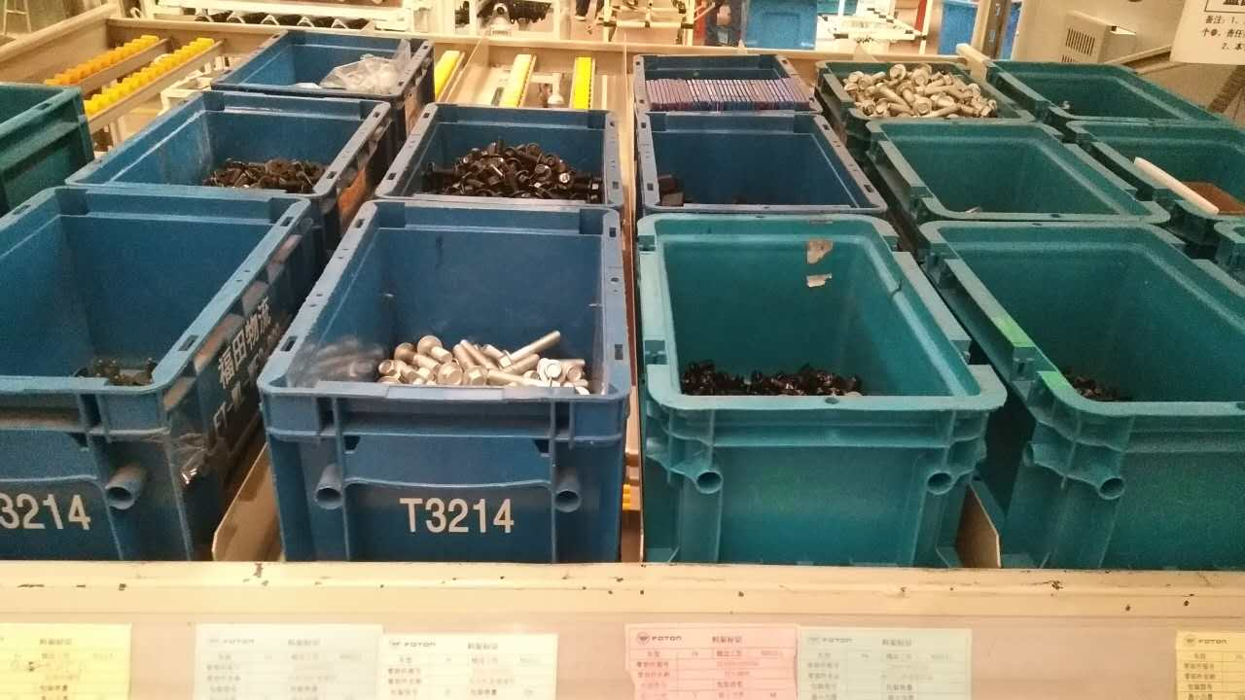
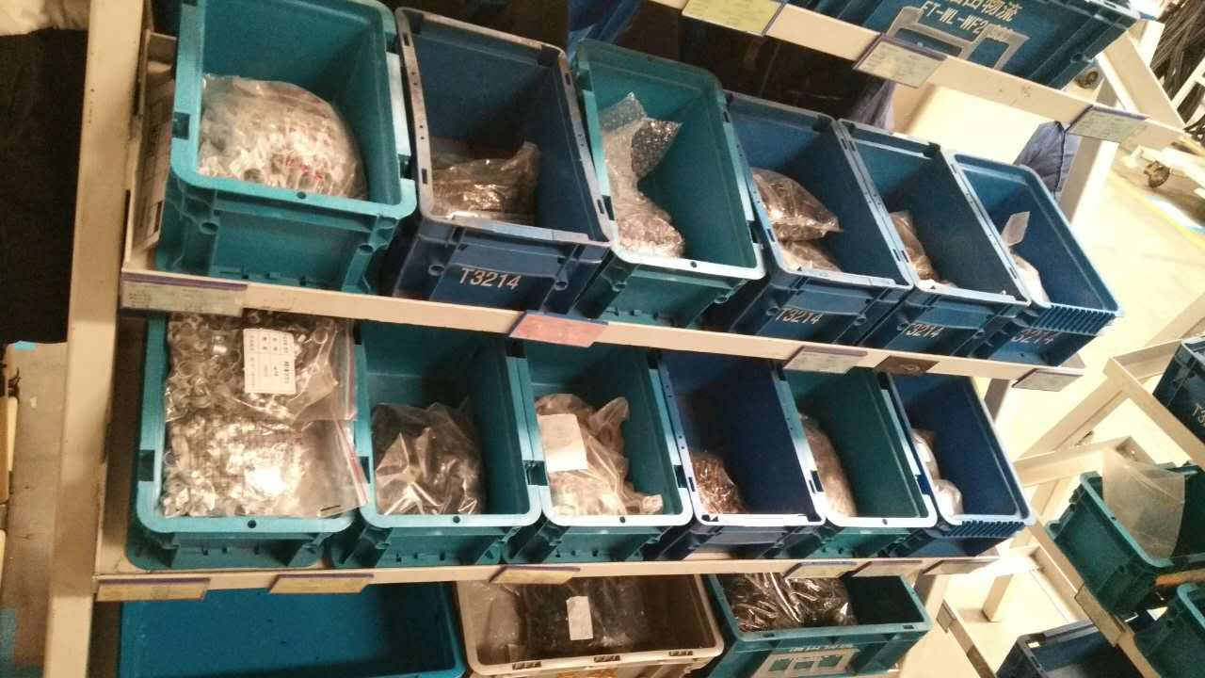
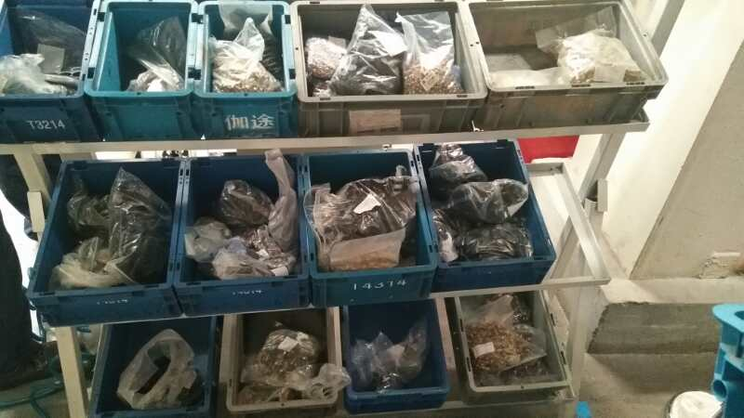
三.推行看板卡实施对策
4.线边标准件存放布局
线边标准件存放为两种方式分别是1.流利架，2.梯形架，由于线边空间紧凑，内饰与综合大部分工位无法实现FIFO，故采用更换料箱的方式配送。
正确存储方式
内饰部分工位线边流利架一条轨道放置多种标准件导致无法实现FIFO
现状梯形标准件料架存放标准件混放

Slide 17
三.推行看板卡实施对策
5.看板拉动时间节点安排
序号 | 循环 | 工作内容 | 开始时间 | 结束时间 | 责任人
1 | 第一循环 | 总装集中投卡 | 8:00 | 8:20 | 总装班长&段长
2 |  | 巡线员收卡 | 8:25 | 8:40 | 标准件转运员
3 |  | 扫卡并制单 | 8:45 | 9:30 | 标准件库管员
4 |  | 根据配送单备料 | 9:35 | 10:10 | 温亮&杨春杰
5 |  | 投卡并交接 | 10:10 | 11:30 | 温亮
合计时间 |  |  | 3.5h
6 | 第二循环 | 总装集中投卡 | 14:00 | 14:20 | 总装班长&段长
7 |  | 巡线员收卡 | 14:25 | 14:40 | 温亮
8 |  | 扫卡并制单 | 14:45 | 15:30 | 杨春杰
9 |  | 根据配送单备料 | 15:35 | 16:10 | 温亮&杨春杰
10 |  | 投卡并交接 | 16:10 | 17:30 | 温亮
合计时间 |  |  | 3.5h
备注：如有总装加班的情形，配送员应该提前通知库管员准备物料和看板卡
从上述表格中得出如下结论：
（1）看板物料一天配送两次，一个循环周期为3.5h
（2）线边的物料必须满足3.5h的存量
（3）看板卡的张数必须满足3.5h的量

Slide 18
三.推行看板卡实施对策
6.配送路线规划
标准件库
DP01 DP12
DP13 DP23
NS01 NS11
NS12 NS22
NS23 NS33
ZH01 ZH11
线路 | 工位范围 | 字母
线路1 | 后桥分装、发动机分装、 底盘一区域 | A
线路2 | 底盘二区域 | B
线路3 | 内饰一区域 | C
线路4 | 内饰二区域 | D
线路5 | 内饰三区域 | E
线路6 | 综合区域 | F
线路1
线路2
线路3
线路4
线路5
线路6

Slide 19
三.推行看板卡实施对策
7.配送路线规划
标准
件库
线路一
发动机分装 A004 | 底盘一线 二班 A003 | 底盘一线一班 A002 | 后桥分装 A001
线路二
保险杠分装B002 | 底盘二线 B003 | 底盘二线 B004
参观通道
线路三
内饰三线 E005 | 内饰三线 E006
内饰二线 D004 | 内饰二线 D003
线路1
线路四
线路2
线路五
内饰一线 C001 | 内饰一线 C002
线路3
线路4
线路六
调整线F004 | 综合线F003 | 综合线F002 | 综合线F001
线路5
线路六

Slide 20
三.推行看板卡实施对策
9.人员规划及职责
按现有配置规划，一名转运员和一名库管。员
9.1.操作环节及职能职责
序号 | 操作环节 | 岗位描述 | 责任人 | 工作步骤 | 备注
1 | 投卡 | 该箱物料的第一个零部件使用时开始投卡 | 生产线工人 | 1.生产线边开始使用物料 2.该箱物料使用完毕 3.空箱投递至流利货架的空箱返回层 4.拿出流利架上新的一箱物料 5.使用该箱第一个零部件时投递看板卡至看板盒
 |  | 将所负责的工位看板卡集中收集 | 生产线班长 | 1.班长按照生产线与标准件库确认的时间点进行投卡,放置于总装看板集中收集点 2.在看板投卡记录表上登记姓名和数量 | 投卡登记表
2 | 收卡 | 将生产线旁的看板卡回收 | 巡线员（转运员兼） | 1.巡线员时刻表巡线一次，将总装的看板卡收回，如果没有卡，进行相应的区域班长进行确认， 2.巡线员将检查无破损的看板卡放至看板盒内，交至标准件库的看板盒集中区域
3 | 扫描 | 负责扫描看板卡 | 打单员（库管员兼） | 1.打单员从看板目视区未扫描一栏中取出看板卡 2.对整理后的看板卡进行扫描，并生成拣配单中 3.将扫描完毕的看板卡放至已扫描一栏中
4 | 拣配 | 根据配送单进行备料 | 转运员&库管员 | 1.根据配送单的顺序，进行逐个备料 2.对于备好的物料进行扫描确认 3.连同配送单夹到看板周转车，将物料推至待发区

Slide 21
三.推行看板卡实施对策
9.人员规划及职责
9.2.操作环节及职能职责
序号 | 操作环节 | 岗位描述 | 责任人 | 工作步骤 | 备注
5 | 配送 | 根据看板卡进行配送 | 转运员 | 1.转运员按照配送路线理卡 2.转运员与库管员的交接，整单扫描进行预出库 3.转运员开动转运车，从待发区将物料进行配送 4.按照配送的线路顺序将看板卡投递至满箱的物料，逐个进行配送到相应的工位 5.交接完毕将满箱的物料卸货 6.投料完毕，将对应工位的空箱收回至看板周转车，将流利架最上层的空箱拉回至标准件库的空箱整理区 7.转运员将确认的单据交至库管员 8.将空箱送回至空箱整理区
6 | 交接 | 将配送单和实物交接 | 生产线班长 | 1.对于标准件库的物料进行10%的比例抽检，确认无误之后，班长在配送单上签字确认
7 | 单据确认 | 单据交接扫描确认 | 库管员 | 1.将预出库的单据进行交接的扫描确认 2.每天所有的单据进行日清管理
8 | 补货 | 拣选仓位补货 | 库管员 | 1.对于满料料箱上架，低于库位的开始补货 2.如果货架物料显示空置，告诉库管员进行实物查询，查无实物，进行缺料报警
9 | 换包装 | 物料在入仓位前换包装操作 | 库管员兼 | 1.换包装人员根据入库单上的箱型和数量信息换包装 2.换完包装通知库管员，并与之交接
10 | 收货 | 将物料从卸货区到换包装区 | 库管员兼 | 1.收货员根据发货通知单的信息进行物料接收

Slide 22
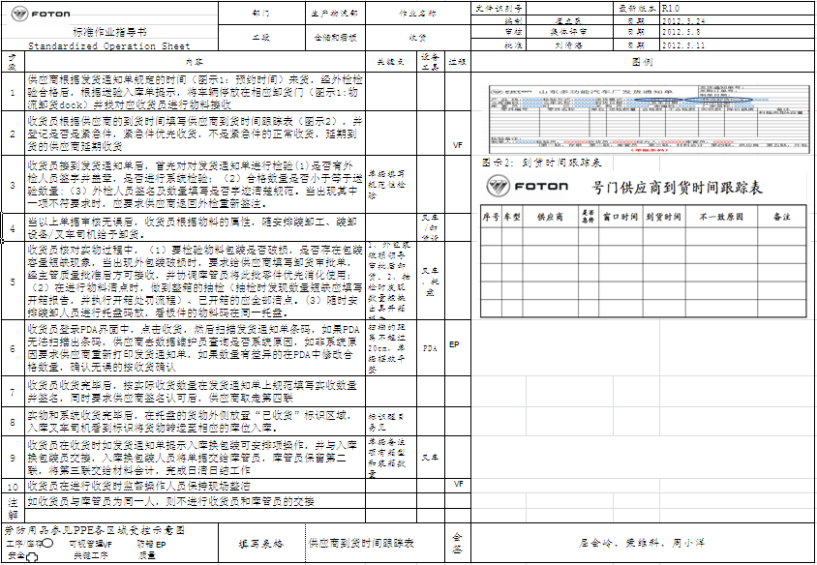
三.推行看板卡实施对策
10.标准作业开发
1
收货标准作业单

Slide 23
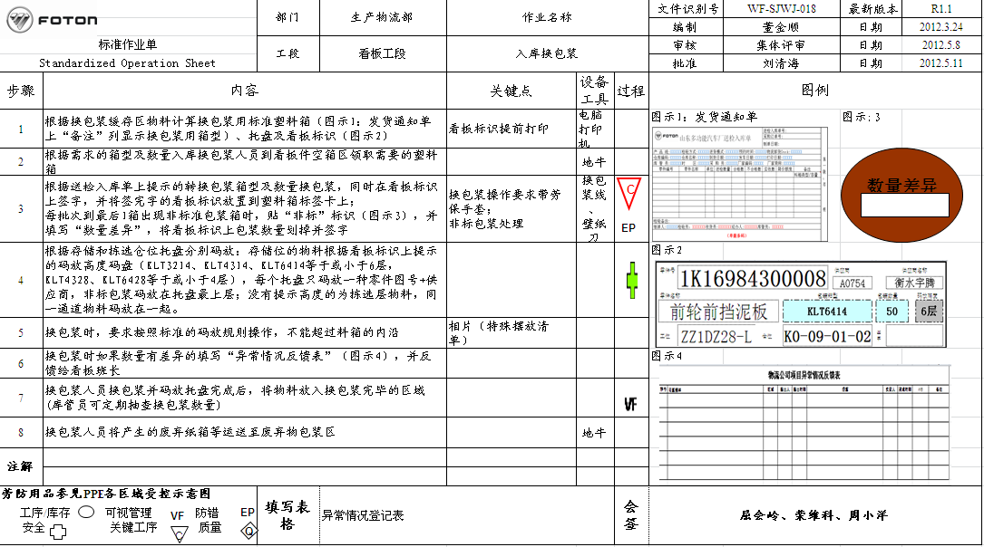
三.推行看板卡实施对策
10.标准作业开发
2
入库翻包装标准作业单

Slide 24
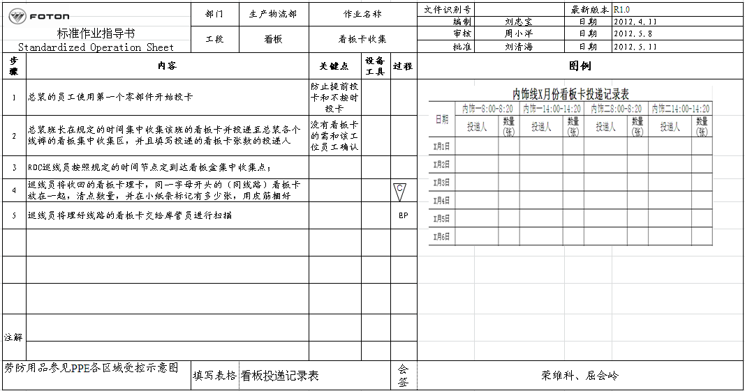
三.推行看板卡实施对策
10.标准作业开发
3
看板卡收集标准作业单

Slide 25
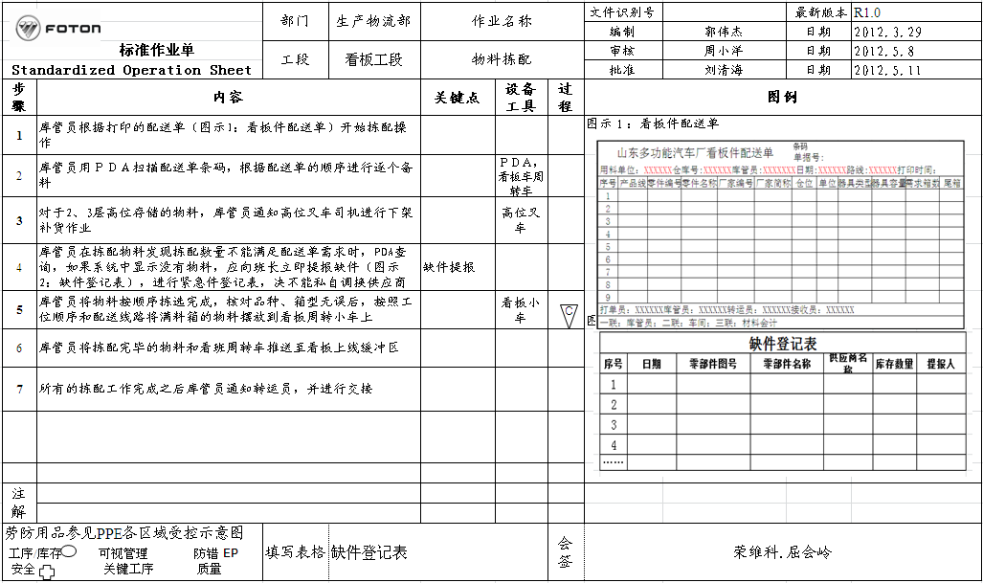
三.推行看板卡实施对策
10.标准作业开发
4
拣选标准作业单

Slide 26
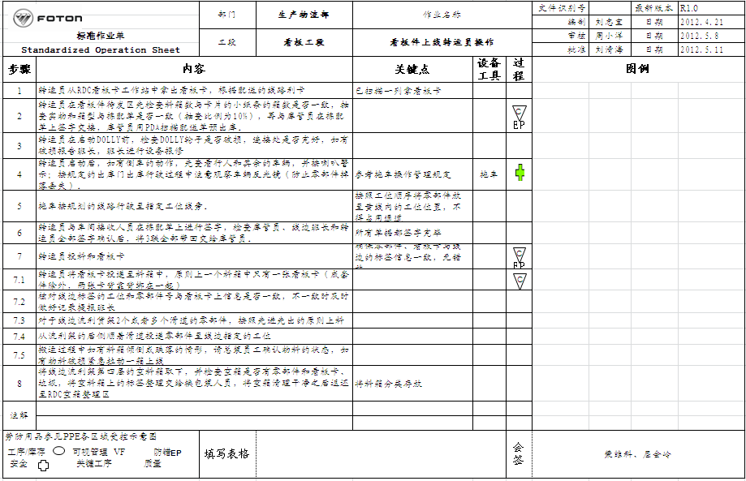
三.推行看板卡实施对策
10.标准作业开发
5
配送标准作业单

Slide 27
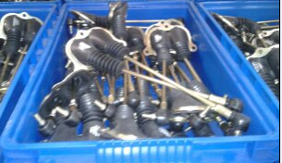
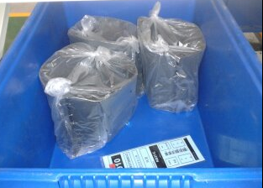

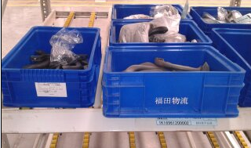
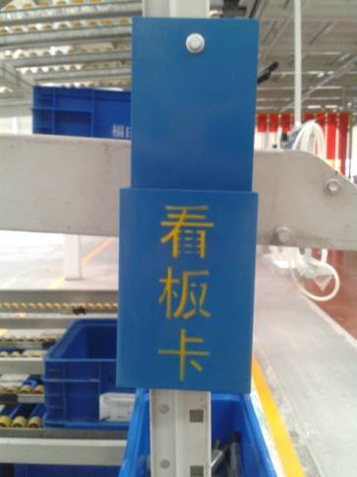
三.推行看板卡实施对策
11.看板卡使用原则
1.1.不接收没有看板卡的物料； 1.2.使用第一个零部件开始投卡；
1.3.看板卡既要方便操作员 投放又要保证不易丢失；
1.5.看板卡收集盒置于操作员旁边；
1.6.看板卡收集盒中不可有看板卡积累；
1.7.收集看板卡要频繁且有规律。
1.4.只使用一个料箱中零件直至用完。

Slide 28

三.推行看板卡实施对策
12.看板卡记录表
班段长按照时间要求定时收集看板卡投入相应收集盒中并进行数量登记，转运员收卡时按要求确认数量并签字。
看板卡投卡交接记录表
日期：8:30-9:05
NO | 投寄人 | 投寄数量 | 确认人 | 确认数量 | 是否按时投卡 | 投寄人 | 投寄数量 | 确认人 | 确认数量 |  |  | 是否按时投卡
1月1 号
1月 2号
1月 3号
1月 4号
1月 5号
1月 6号
1月 7号
1月 8号
看板卡收集盒

Slide 29
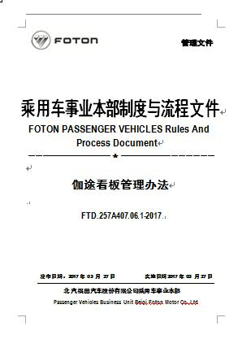
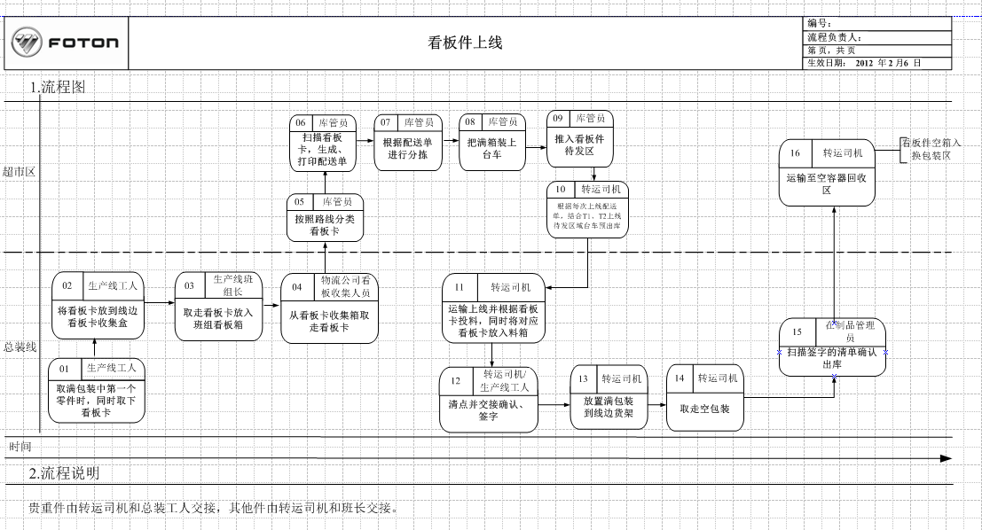
三.推行看板卡实施对策
13.制定管理办法及流程
开发看板件管理办法及看板卡配送相关流程，通过审批后对员工开展培训。
看板配送管理办法
看板配送流程培训

Slide 30
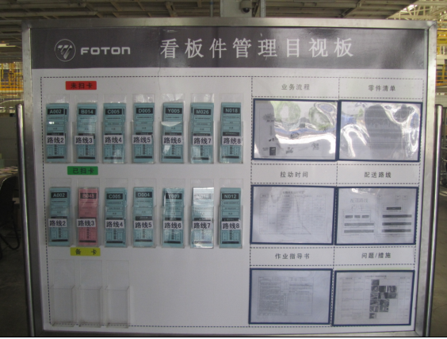
三.推行看板卡实施对策
14.目视化管理
转运员按照要求理卡并放入正确的看板盒中，库管员按照要求扫卡放入正确的看板盒中，并打印出库单据。
看板件目视化板
已扫卡：按照不同的路线区分存放；
未扫卡：按照不同的路线区分存放；
备卡：暂未运行；
业务流程：看板件业务运行流程。
工段目视化板
零部件清单：根据看板配送的推进即时对清单进行更新；
拉动时间：投卡、收卡、制单、备料、投卡交接等环节的时间节点；
配送路线：两天不同配送路线及物料流向等；
作业指导书：看板业务各作业环节的操作标准；
问题/措施：运行过程中的问题及相应解决改善改善。

Slide 31
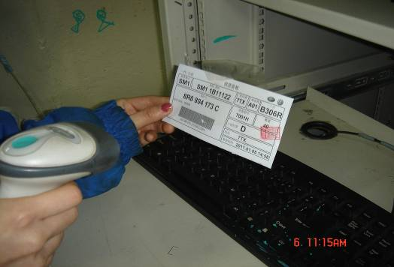
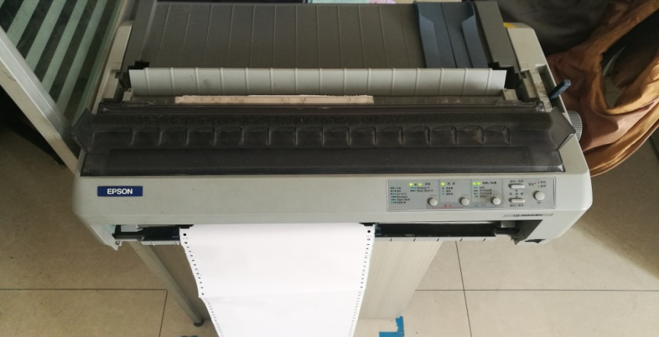
四.资源配置及费用预算
1.设备设施配置
1.1.配送设备
1.2.扫描打印设备
合力G30电动运输车（已配置）
扫描抢
1.3.目视板
爱普打印机

Slide 32
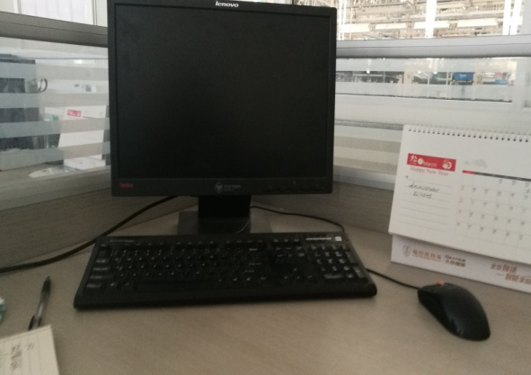
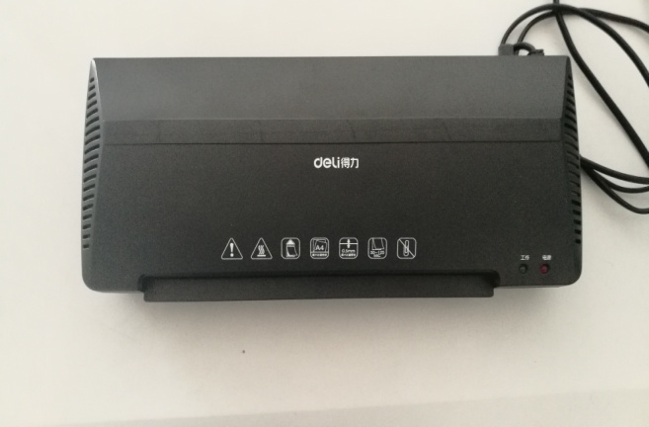
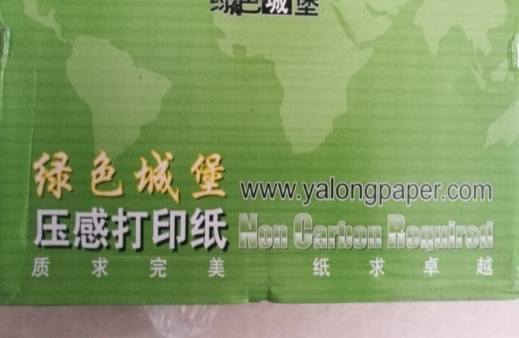
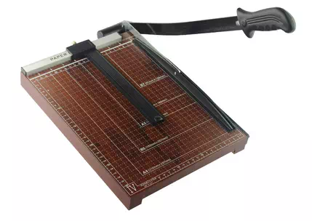
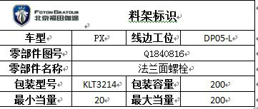

四.资源配置及费用预算
1.设备设施配置
1.3.扫描打印设备设施
计算机
塑封机
打印纸
裁纸刀
看板卡片
看板卡盒
线旁物料标签样式
看板卡收集盒

Slide 33
四.资源配置及费用预算
2.软硬件需求明细
看板件实施软硬件需求明细
序号 | 需求明细 | 型号 | 数量 | 单价 | 小计 | 备注
1 | 针式打印机 | 爱普 | 1台 | 3500 | 3500
2 | 电脑 | 联想 | 1台 | 4000 | 4000
3 | 扫描枪 | DFD-H1900 | 1个 | 200 | 200
4 | 塑封膜 | A4 100张/包 | 5包 | 25 | 125
5 | 塑封机 | 得力A3 | 1个 | 350 | 350
6 | 三联单打印纸 | 241-5层彩三等分 | 长期使用 | 90 |  | 列日常办公用品
7 | 裁纸刀 | 得力A4 | 1个 | 150 | 150
8 | 看板卡盒 | 100mm*15mm*130mm 亚克力盒 | 60个 | 20 | 1200
9 | 看板卡收集盒 | 300mm*200mm*10mm 六宫格 亚克力盒支架高度1M | 3个 | 200 | 600
10 | 看板卡彩色打印纸 | A4 100张/包 | 5包 | 30 | 150
11 | 目视化管理板 | 板长：210cm宽：1cm高：120cm总长：218cm 宽：4cm高：178cm | 1块 | 2000 | 2000
12 | 料箱 | T4314 | 50个 | 15 | 750
13 | 料箱 | T3214 | 300个 | 10 | 3000
合计： |  |  |  |  | 16025

Slide 34
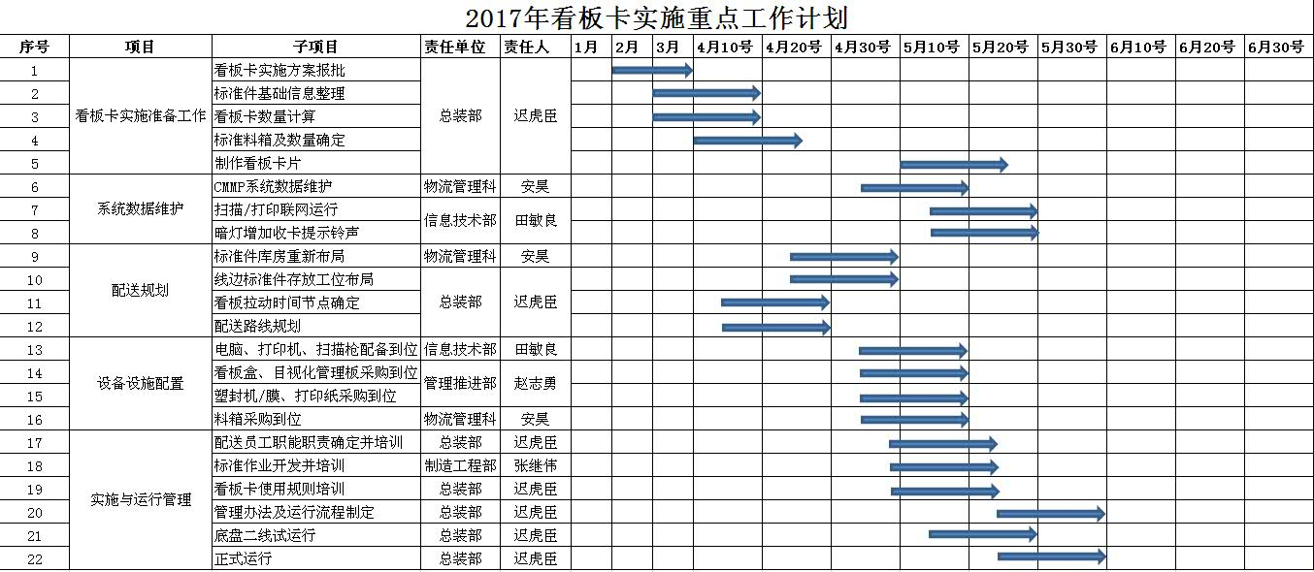
五.下一步重点工作计划
2.软硬件需求明细

Slide 35

领导的肯定，是对我们最大的鼓舞！

